Slide 1


Webinar:
INTERVENCIONES COMUNITARIAS Y CONSUMO DE SUSTANCIAS
Desafíos en los tiempos de aislamiento social
Dr. Antonio Ismael Lapalma

Slide 2
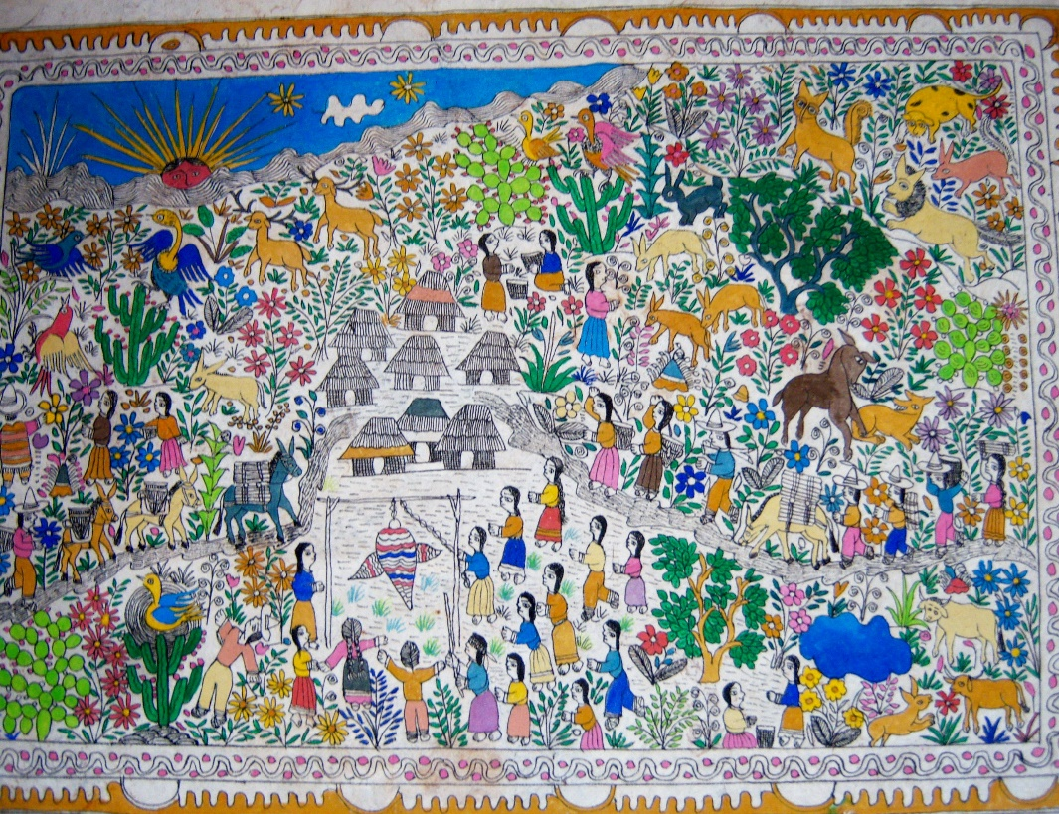
LAS DIFICULTADES
CARÁCTER PLURISEMICO DEL CONCEPTO DE COMUNIDAD.
LA COMPLEJIDAD DEL SOPORTE INSTITUCIONAL PARA LLEVAR ADELANTE EL MODELO DE LA IAP.
LAS CARACTERISTICAS DE LA GLOBALIZACION Y LA IMPORTANCIA DE LAS COMUNICACIONES

Slide 3
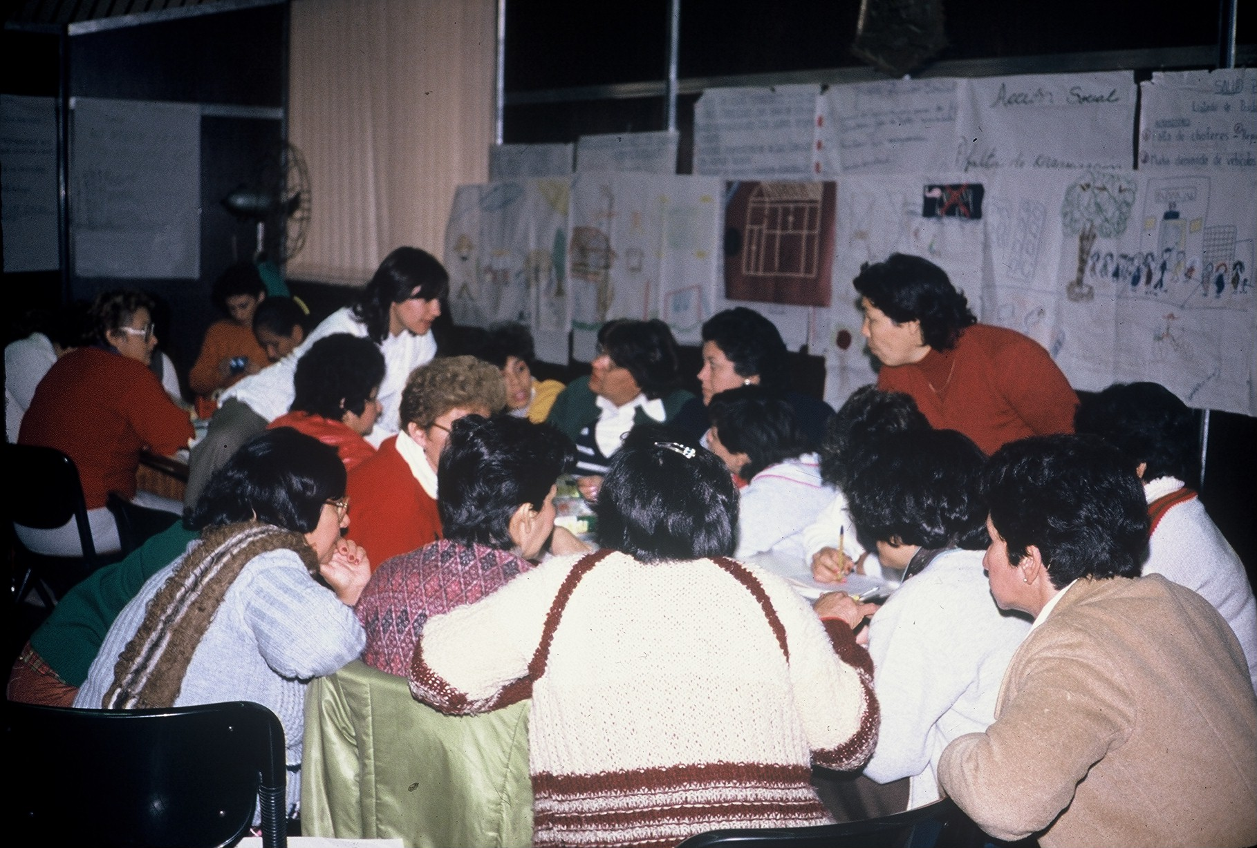
ORIENTACIONES
A LA COMUNIDAD
EN LA COMUNIDAD
CON LA COMUNIDAD

Slide 4
Psicologia Comunitaria
“Ámbito de la psicología cuyo objeto es el estudio de los factores psicosociales que permiten desarrollar, fomentar y mantener el control y poder que los individuos pueden ejercer sobre su ambiente individual y social para solucionar problemas que los aquejan y lograr cambios en esos ambientes y en la estructura social“ (Montero, 2005)

Slide 5
PARADIGMA DE LA PSICOLOGÍA COMUNITARIA
DIMENSIONES
Epistemológica
Ontológica
Metodológica
Ética
Política

Slide 6
La especificidad de rol del psicólogo comunitario no se define a partir de su exclusividad sobre determinada parcela de la realidad, sino por perspectiva derivada de una formación que genera una peculiar forma de posicionarse ante los procesos y fenómenos respetando toda su complejidad.
  Baraje teórico
  Metodología
  Implicancia afectiva

Slide 7
INTERVENCION COMUNITARIA
Intervención se refiere a procesos intencionales de cambio, orientados mediante procesos participativos:
    al crecimiento de los recursos de la población (físicos, psicosociales, y socioculturales);
    al desarrollo de organizaciones propias y representativas;
    al incremento de la posibilidad de influencia en su entorno.

Slide 8
INTERVENCION COMUNITARIA
Estos procesos de análisis crítico y de acción colectiva se orientan a la modificación de sus representaciones sociales, de su rol en la sociedad y del valor de sus propias acciones para la transformar aquellas condiciones que los desmovilizan, marginan y excluyen. (Lapalma, 2017)

Slide 9
Intervención comunitaria
…
PROCESO INTENCIONAL DE CAMBIO MEDIANTE MODALIDADES PARTICIPATIVAS…….
Población
Equipo interdisciplinario
Proyecto

Slide 10
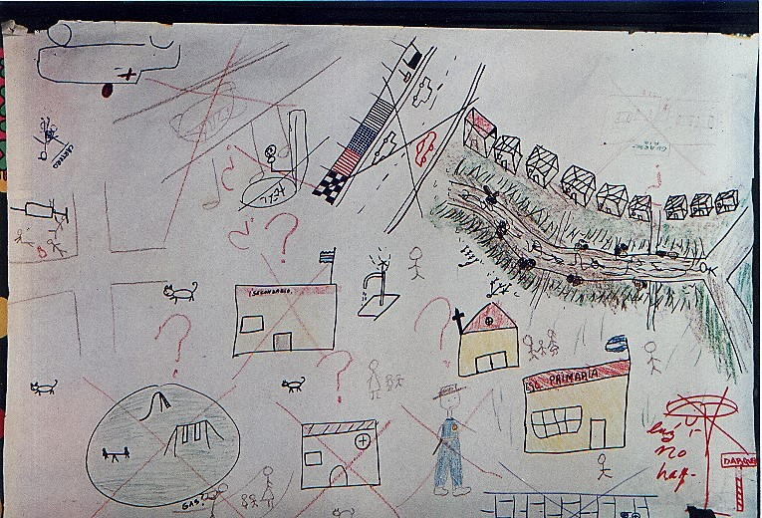
DIAGNOSTICO PARTICIPATIVO
TECNICA DE
GRAFICACIÓN
COLECTIVA

Slide 11
PREGUNTAS ORDENADORAS PARA LA ACCION
¿QUE PASA? | PROBLEMAS, SITUACIONES, NECESIDADES
POR QUE ? | CAUSAS
COMO NOS AFECTAS ? | CONSECUENCIAS
COMO | SOLUCION

Slide 12
DIAGNÓSTICO
Tipo y naturaleza de los problemas
Magnitud de problemas y necesidades
Causas de las situaciones problemas
Consecuencias
Priorización
Conocimiento de los recursos disponibles
Comprensión del contexto donde se realizará el Programa o Proyecto

Slide 13
DIAGNÓSTICO
Servir de base para acciones concretas (Plan, Programa o Proyecto)
Fundamentar las estrategias que han de expresar en una práctica concreta

Slide 14
TECNICA DE GRAFICACIÓN COLECTIVA
Grupo de discusión
Dibujo
Presentación
  Modalidades
    GEOREFERENCIACIÓN

Slide 15
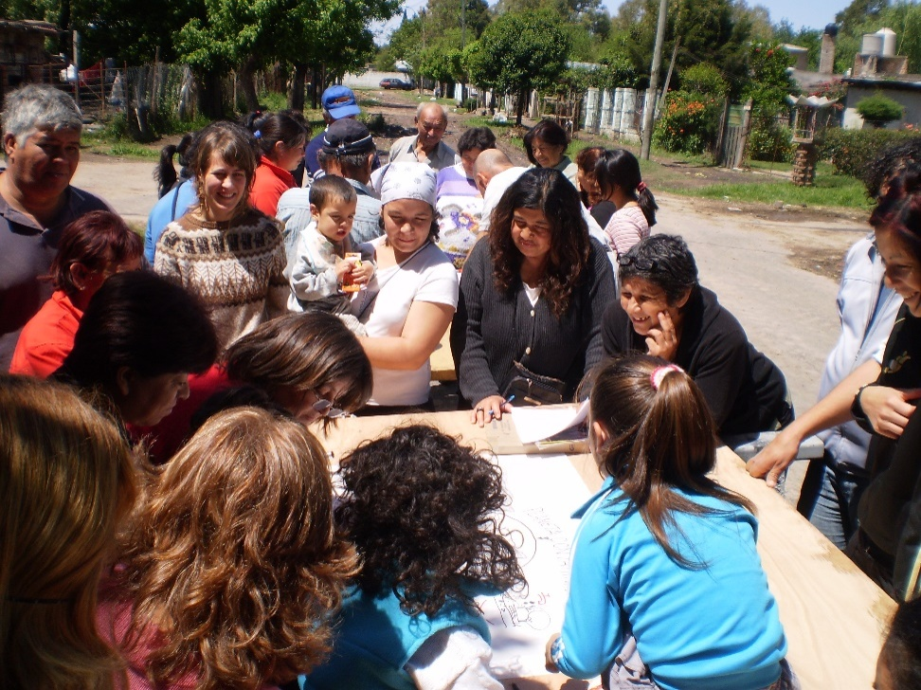
DISCUSION GRUPAL

Slide 16
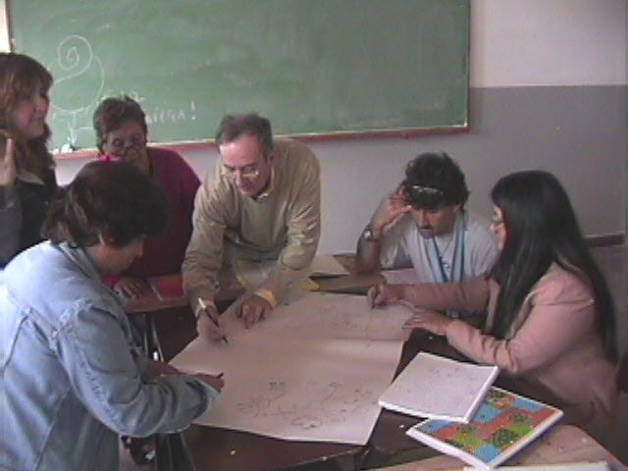
DIBUJO

Slide 17
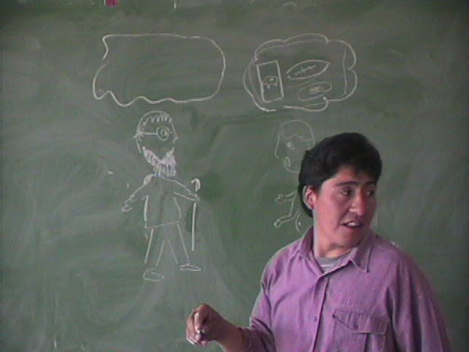
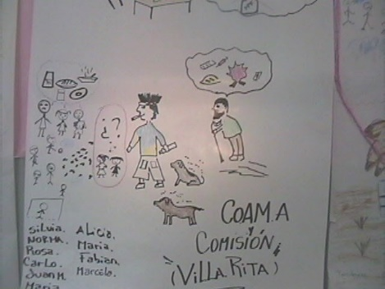

Slide 18
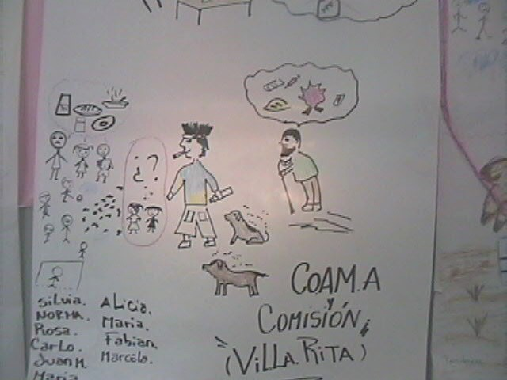
PRESENTACION

Slide 19
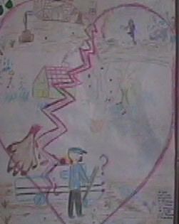

Slide 20
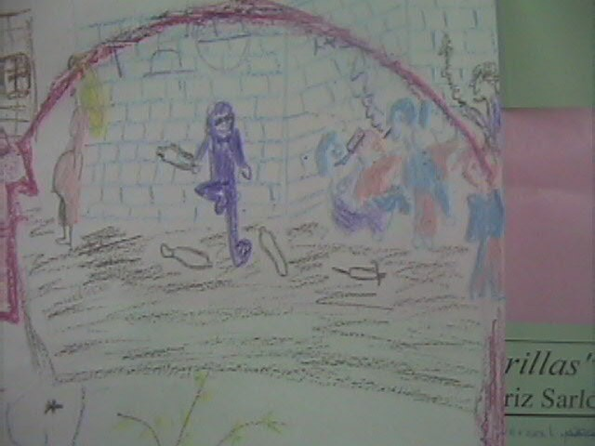
La Novia Blanca.
Juan Carlos Jiménez Rufino
(La Mona Jiménez)
Porque es la novia blanca,
que se fracciona gramo a gramo en la balanza.
un traficante que no sabe de las almas,
que va camino hacia la muerte blanca.
Porque es la novia blanca,
cuanto mas pura más te mata la esperanza,
te va brindando cosas que jamás te alcanzan,
para llevarte poco a poco hacia el altar
,

Slide 21
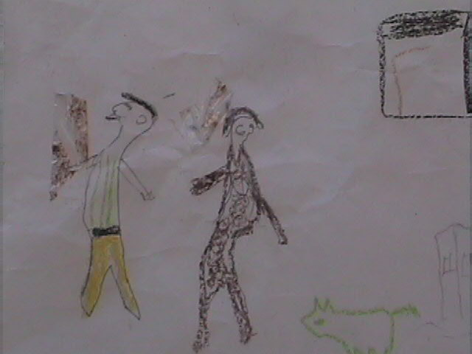

Slide 22
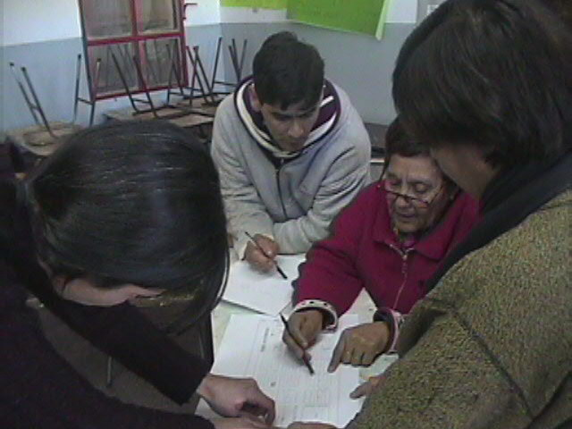
GEOREFERENCIACION

Slide 23
ASPECTOS COMPLEMENTARIOS
ENFOQUE PREVENTIVO
INTERDISCIPLINA
PARTICIPACION
  COMPROMISO
  INVOLUCRAMIENTO
EMPOWERMENT
  INDIVIDUAL
  GRUPAL
  ORGANIZACIONAL
  COMUNITARIO
INTERSECTORIALIDAD
REDES

Slide 24
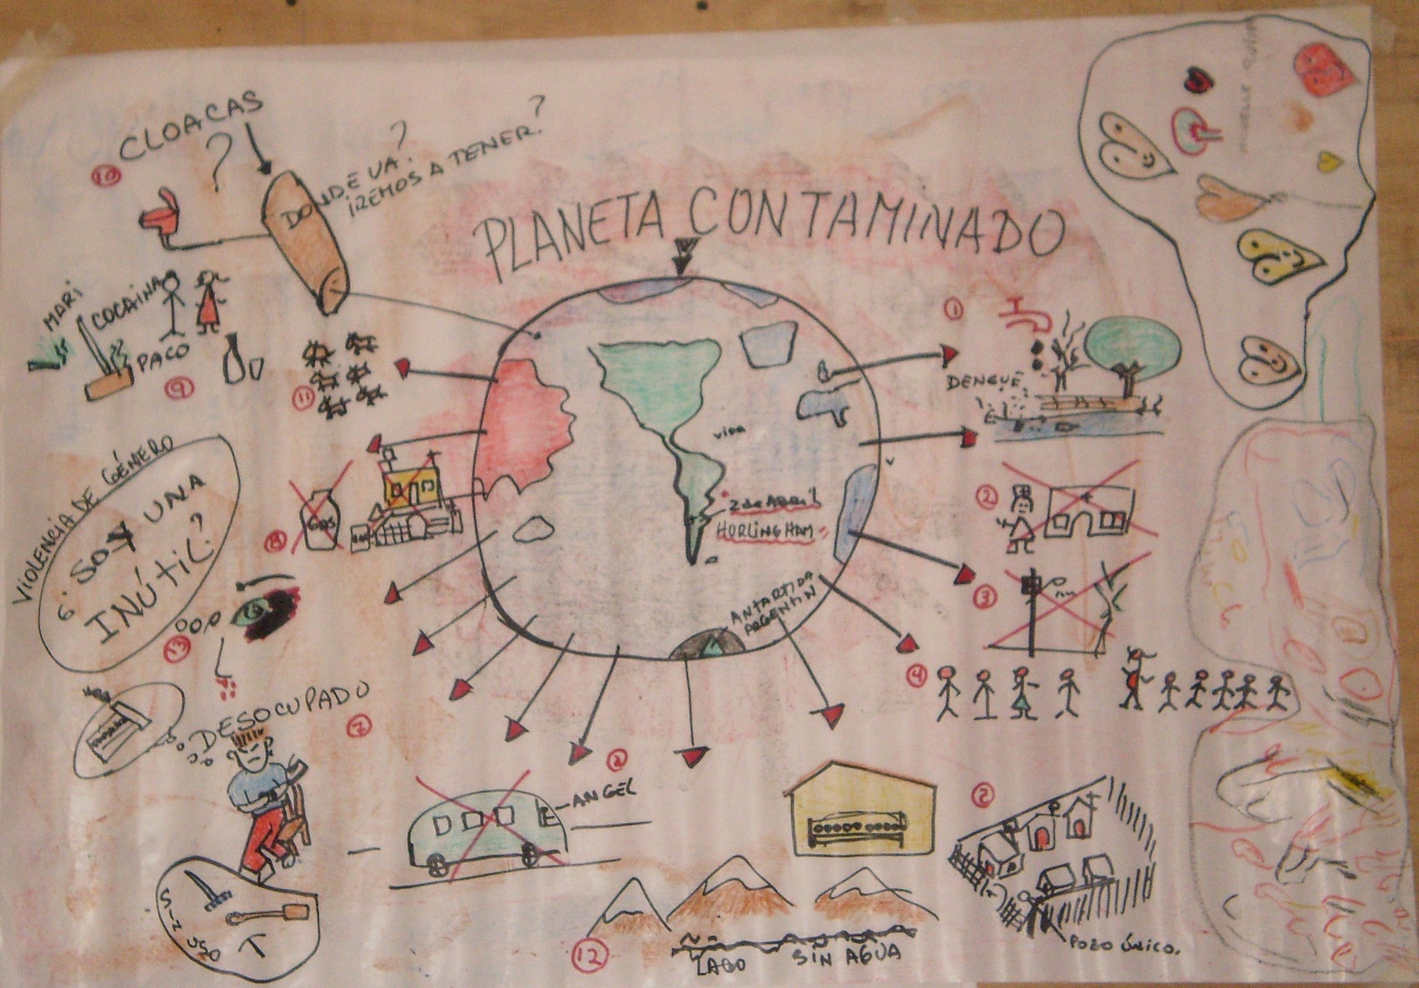
INTERSECTORIALIDAD

Slide 25
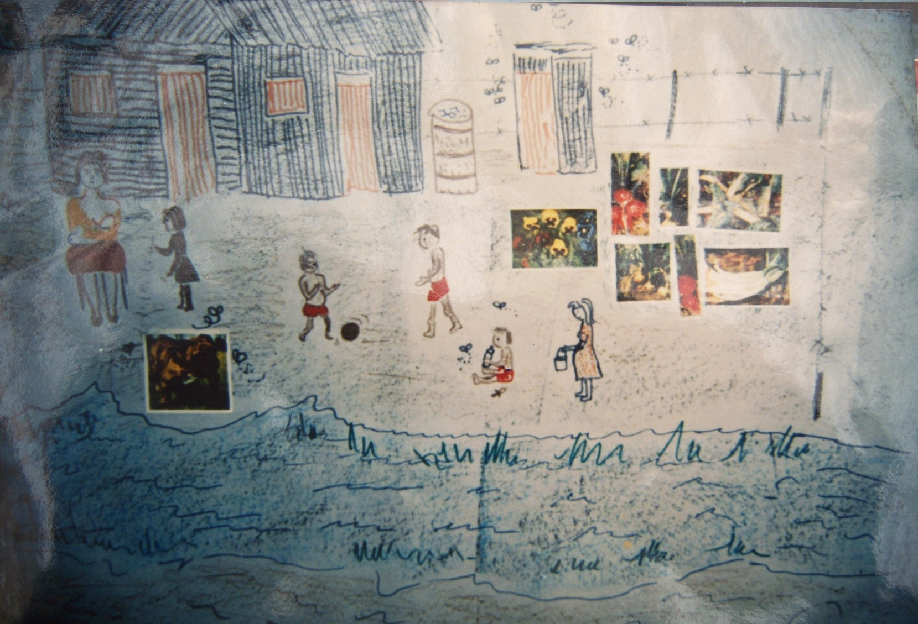
El REY DESNUDO

Slide 26
TRES ASPECTOS SIMULTANEOS
La Incertidumbre
Los Cambios temporales muy rápidos,
Complejidad de situaciones que debemos atravesar

Slide 27
ANTES - AQUÍ Y AHORA (Virtualidad)
Aspectos comunes compartido
  Historia Cultura
  Intereses, necesidades, expectativas
  Espacio y tiempo compartido
  Procesos de interacción cara a cara.
  Influencia social
  Identidad compartida
  Sentimiento de pertenencia
  Vinculación emocional compartida
  El territorio como andamiaje de poder.
Pertenencia
Existencia o contacto virtual entres sus miembros y mutua influencia.
Cultura en común como existencia de significados compartidos (Krausse, 1999)

Slide 28
Traumatismo Social
…”El conjunto de eventos que al afectar introduce una interrupción imperativa de las los modalidades de intercambio y propone modalidades subjetivas, que sólo cobran sentido en función del evento. Aparece así una desorganización o por lo contrario se fija y se refuerza defensivamente confundiendo subjetividad social y subjetividad singular….”

Slide 29
Conflicto no patológico
Posibilidad de participar en forma activa en los propios cambios y del contexto
Percepción del sufrimiento como integrando cierto sentido de la vida, lo que permite hacer de el una experiencia de desarrollo
El mantenimiento de la capacidad de imaginar

Slide 30
AHORA -REDES VIRTUALES
Articulación de Wps. de agentes de salud
Los Wps. de las “Mamis”. (Educación)
Ampliación a organizaciones de la comunidad
Vinculación con una radio comunitaria
Articulación sectores por edades. (Jóvenes)
  1do momento
  2do Momento
  Salud Mental comunitaria
  Redes Vecinales de Solidaridad -REVES

Slide 31
….¿DESPUÉS?… Salud mental comunitaria
Clínica Situacional
Grupos de contención – terapia transicional
Terapia de Trinchera
Clínica vincular ante de desamparo social
Terapia comunitaria integrativa (Brasil)
Clínica Psicosocial de apoyo (Colombia)
Psicología comunitaria de la Esperanza. (Colombia)

Slide 32
FORTALECIMIENTO
PREVENCION
  Recursos físicos
  Psicosociales
  Socioculturales
  ORGANIZACIONES COMUNITARIAS
  ECONOMIA SOLIDARIA
  PARTICIPACION COMUNITARIA, CIUDADANA Y POLITICA

Slide 33
BIBLIOGRAFIA
Arango Calad, Carlos (2006). Psicología Comunitaria de la convivencia. Cali. Colombia. Universidad del Valle.
Araujo Monroy,R. (2002), Barrios terapéuticos: identidades sociales y cura comunitaria. Mexico. Fondo Nacional de las Artes.
Blumental;D; Palonsky,S; Zadunaisky,A. (2003).: Un dispositivo de la transicionalidad. En Clínica vincular del desamparo. Revista de AAPPG. Tomo XXVI. Nro. 1. 2003
De Paula Barreto, A. (2013). Terapia Comunitaria Integrativa, Paso a paso. Fortaleza. Brasil. Fortaleza Gráfica.
Matus, S. Una clínica de trinchera. Acerca de las crisis y las redes sociales. En Clínica vincular del desamparo. Revista de AAPPG. Tomo XXVI. Nro. 1. 2003
Milanese, E, (2012). Tratamiento Comunitario. Manual de Trabalho. Sao Pablo. Instituto Empodera.
Lapalma,A. El escenario de la intervención comunitaria. Revista de Psicología de la Universidad de Chile. Vol X. Nro2. 2001. pp61-70
Parra Valencia (2016). Acompañamiento en Clínica Psicosocial. Bogotá. Ediciones cátedra Libre 2016

Slide 34
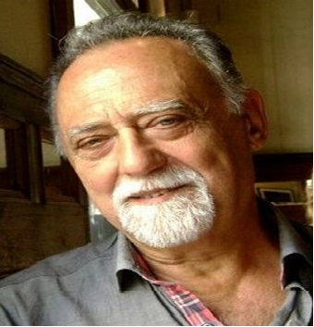
MUCHAS GRACIAS
antonioismael65@gmail.com

